Slide 1
Джордж Гордон Байрон
«Паломничество Чайльд Гарольда»
(фрагменты)

Slide 2
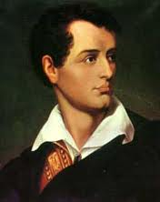
Джордж Гордон Байрон
«Байрон - гений: властитель наших дум, звук новой чудной лиры…»
А. С. Пушкин

Slide 3
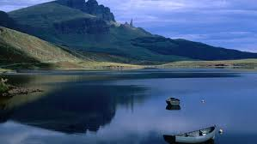
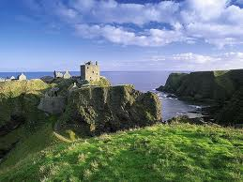
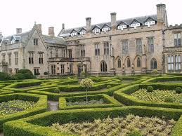
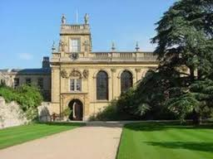
Биография
Шотландия
Джордж Ноэл Гордон Байрон родился 22 января 1788 года в обедневшей дворянской семье в Лондоне. Мать Байрона бросила своего мужа и уехала вместе с сыном к себе на родину, в Шотландию. Там мальчик и воспитывался, там же стал сочинять свои первые стихи.
В 1798 году после смерти своего двоюродного деда Байрон получил в наследство титул лорда и поместье Ньюстед в Англии. Там, в аристократическом колледже Гарроу, Байрон и завершил среднее образование, а продолжил учебу в Кембриджском университете, став в 1805 году студентом Тринити-колледжа, который, однако, не закончил.
поместье
Ньюстед
Тринити-колледж

Slide 4
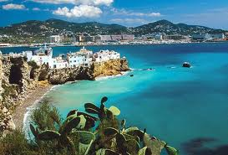
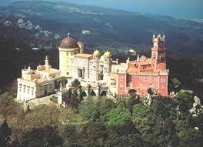
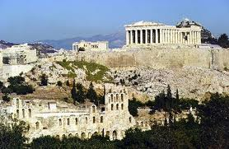
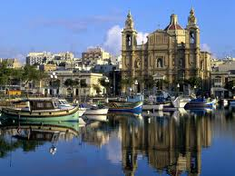
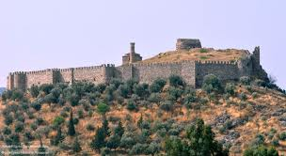
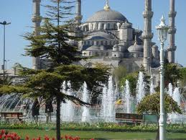
Испания
В 1806 году Байрон издал сборник стихов "Поэмы на разные случаи", скрыв свое авторство. В 1807 году вышел второй сборник - "Часы досуга", при его издании Байрон уже не скрывал своего имени. Реакция на этот сборник была разной: от восторженных отзывов до яростной критики.
В 1809 году Байрон отправляется в путешествие в Испанию, Португалию, Грецию, на остров Мальта, поэт посещает Малую Азию и Турцию. Во время своих странствований Байрон начинает работу над поэмой "Паломничество Чайльд Гарольда".
Португалия
Греция
Малая Азия
Турция
остров Мальта

Slide 5
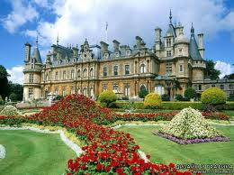
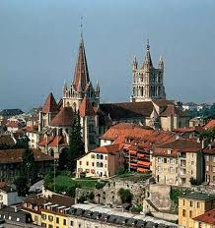
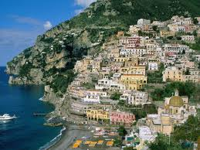
Англия
По возвращении в Англию Байрон вел и активную политическую жизнь, и плодотворно занимался литературой. В 1813 году он публикует поэмы "Гяур" и "Абидосская невеста", в 1814 году выходят поэмы "Лара" и "Корсар", в 1816 году Байрон публикует "Осаду Коринфа" и "Паризину".
В 1816 году Байрон вновь покидает Англию, и сначала останавливается в Швейцарии, где завершает работу над поэмой "Шильонский узник". Через два года Байрон переезжает в Италию, пишет поэму "Жалоба Тассо", начинает работу над романом в стихах "Дон Жуан".
Швейцария
Италия

Slide 6
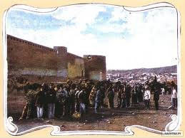
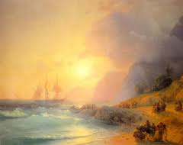
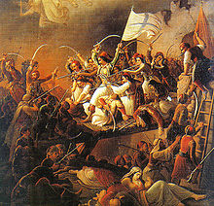
В Италии Байрон становится активным участником организации карбонариев, боровшихся за освобождение Италии от Австро-Венгрии, а в 1823 году отправляется в Грецию, принимая участие в освободительной борьбе греков от власти Турции.
Борьбе греческого народа посвящены такие стихи Байрона, как "Последние слова о Греции", "Песнь к сулиотам", "Из дневника в Кефалонии".
Байрон становится во главе партизанского отряда. В декабре 1823 года, при осаде, поэт заболевает лихорадкой.
19 апреля 1824 года Байрон скончался. Легкие Байрона были захоронены в Греции (по просьбе его греческих соратников), а тело было доставлено в Англию.
карбонарии
освободительной
борьбе греков
Осада Миссолонги

Slide 7
Значение творчества Д.Г. Байрона
Имя Байрона, поэта, по выражению Пушкина, "оплаканного свободой", всегда близко и дорого тем, для кого святы высокие и прекрасные чувства людей, их благородная борьба против произвола и тирании.
Творчество Байрона было новаторским, в нем содержались идеи, которые волновали как современников, так и последующие поколения. Недосказанное, непонятое Байроном досказывалось или рождало новые споры, но всегда его творчество тревожило умы, будило фантазию. И поэт, как бы предвидя это, сказал:
...жил я не напрасно!
Хоть, может быть, под бурею невзгод,
Борьбою сломлен, рано я угасну,
Но нечто есть во мне, что не умрет,
Чего ни смерть, ни времени полет,
Ни клевета врагов не уничтожит,
Что в эхо многократном оживет...

Slide 8
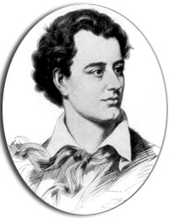
Поэма
«Паломничество Чайльд Гарольда»

Slide 9
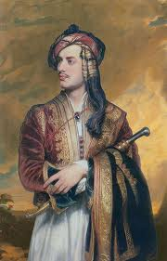
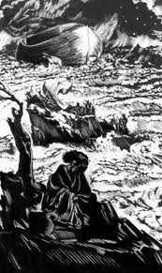
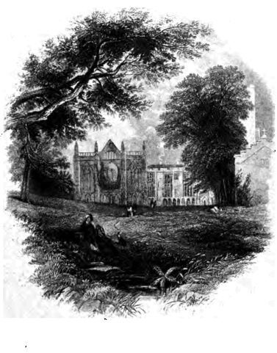
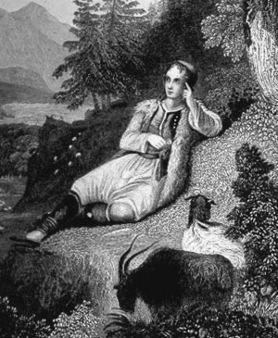
О поэме
Поэма в четырёх частях, публиковалась между 1812 и 1818. Посвящение поэмы — обращение к Ианте, под именем которой скрыта дочь его английских знакомых. «Паломничество Чайльд-Гарольда» описывает путешествия и размышления пресыщенного молодого человека, который разочаровался в жизни полной удовольствий и веселья и ищет приключений в незнакомых землях. В более широком смысле, это выражение меланхолии и разочарования, которые ощущает поколение, утомлённое эпохой Великой французской революции и последовавших за ней наполеоновских войн. Обозначение главного героя происходит от старинного английского титулования childe («чайльд») — средневекового обозначения молодого дворянина, который был ещё только кандидатом в рыцари. Этот титул, как указывает автор поэмы, был выбран как наиболее сообразный со старинной формой стихосложения.

Slide 10
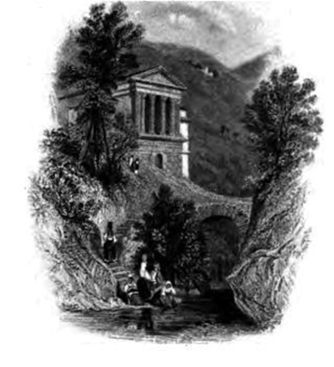
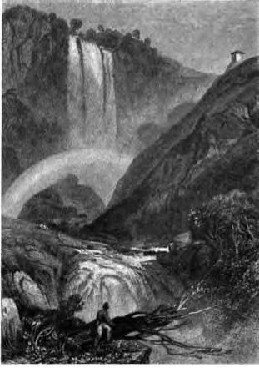
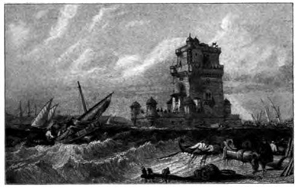
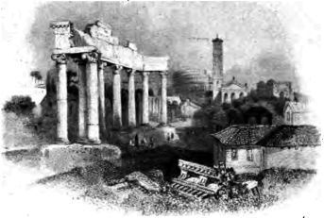
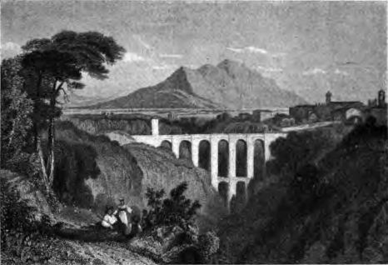
Содержание
Поэма содержит элементы, которые принято считать автобиографичными, так как Байрон создаёт часть сюжетной линии исходя из опыта, полученного во время путешествий по Средиземноморью вообще, и в частности Албании, Испании, Португалии, Эгейскому морю и Греции в 1809—1811 годах[1]. «Ианта» — это его ласковое обращение к Шарлотте Харли, 13-летней дочери Леди Оксфорд (прапрабабушки художника Фрэнсиса Бэкона). В целесообразности издания первых двух частей Байрон чрезвычайно сомневался, поскольку очень многое в них было напрямую сопоставимо с его личностью и судьбой. Они были изданы Джоном Мюрреем по настоянию друзей Байрона в 1812 и принесли как произведению, так и его автору неожиданное внимание общественности. Байрон позже писал: «я проснулся однажды утром и узнал, что знаменит»

Slide 11
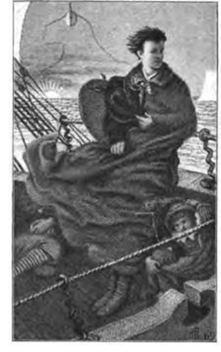
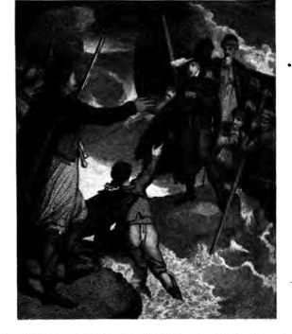
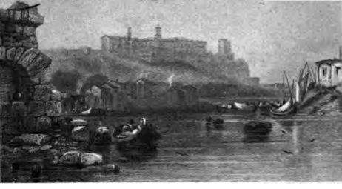
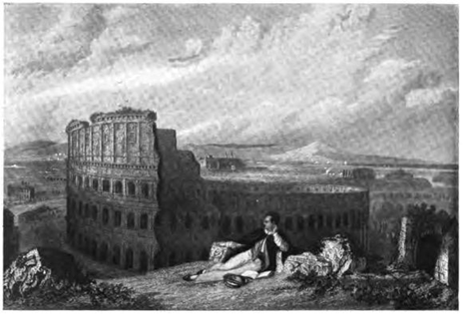
Байронический герой
Поэма выявила в себе первый пример байронического героя. Идея байронического героя несет в себе множество следующих различных характеристик:
Герой должен иметь высокий уровень интеллекта и восприятия, а также — быть в состоянии легко приспособиться к новым ситуациям и использовать хитрость для собственной выгоды. Так, Чайльд-Гарольд прекрасно образован, воспитан и умен, а также наделен внешней привлекательностью, стилем и тактом. Кроме очевидного очарования, которое это автоматически создает, он борется со своей честной прямотой, будучи склонным к колебанию настроения или биполярным стремлениям.
В целом, герою присуща непочтительность к любой власти, — таким образом, создаётся изображение байронического героя как изгнанника или изгоя.
Также у героя есть склонность быть высокомерным и циничным, потворствуя саморазрушительному поведению, которое сочетается с потребностью обольщения женщин.
Таинственность героя — безусловно усиливающий фактор его сексуальной привлекательности, однако ещё более провоцирующий его частое столкновение с теми или иными проблемами.

Slide 12
Домашнее задание
Написать небольшое сочинение на одну из тем:
1. Как в поэме разрешены проблемы наиболее общего, вечного: смерть и бессмертие, конечное и вечное, встреча и столкновение их.
2. Согласны ли вы с утверждением Белинского, что в поэме Байрона «Паломничество Чайльд-Гарольда» «заключены все нравственные вопросы ,какие только могут возникнуть в груди внутреннего человека нашего времени».
3. Почему не стареет поэма?

Slide 13
Отправить фото на электронную почту учителя, преподающего в вашем классе:
2303000234@edu.tatar.ru Галимуллина ГГ.
rahimova.rosa.1958@mail.ru Рахимова Р.Ш

